Slide 1



Vamos para la Universidad | Gobernación de Antioquia – Universidad de Antioquia

Slide 2
Comunicación no verbal
Semana 5 / Sesión 9
Objetivos de la sesión:
Comprender la función de los gestos y movimientos corporales en la comunicación humana.
Destacar la importancia del manejo de la proxémica en la comunicación.
Vamos para la Universidad | Gobernación de Antioquia – Universidad de Antioquia

Slide 3

Agenda
Vamos para la Universidad | Gobernación de Antioquia – Universidad de Antioquia

Slide 4
Agenda
Activación de conocimientos: parodia de la canción “El pollito pío” (3’12”)
Contenido: explicación audiovisual sobre el lenguaje no verbal.
Actividad central: ¿Somos conscientes del lenguaje no verbal?
  Introducción: cada estudiante deberá asignar un porcentaje de importancia al lenguaje verbal, vocal y corporal.
Vamos para la Universidad | Gobernación de Antioquia – Universidad de Antioquia

Slide 5
Agenda
  Presentación de la sesión “Comunicación no verbal de un magazín de T.V.” con el tema: “¿Qué tienen las personas encantadoras?”
  Preguntas de análisis.
  Conclusión del porcentaje de importancia de la comunicación verbal, vocal y corporal.
Presentación de la actividad de profundización: el papel de las emociones en la comunicación y los obstáculos en la comunicación.
Vamos para la Universidad | Gobernación de Antioquia – Universidad de Antioquia

Slide 6

Activación de saberes previos
Vamos para la Universidad | Gobernación de Antioquia – Universidad de Antioquia

Slide 7
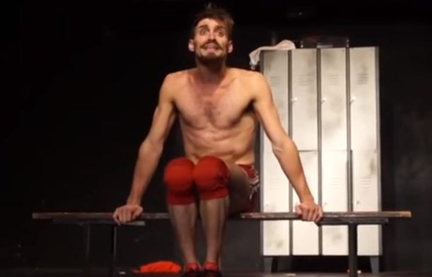
Activación de saberes previos
Lenguaje no verbal
Visualizar el video:
¿Qué le aporta el personaje a la canción? y ¿A través de qué elementos?
¿Consideran que hay coherencia entre lo que se dice y cómo se dice?
https://www.youtube.com/watch?v=tbmrWtwQAwA
Vamos para la Universidad | Gobernación de Antioquia – Universidad de Antioquia

Slide 8

Contenido
Vamos para la Universidad | Gobernación de Antioquia – Universidad de Antioquia

Slide 9
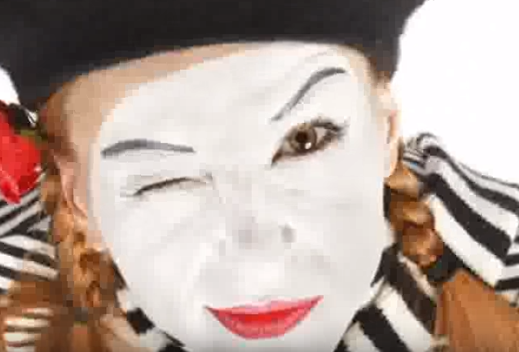
Contenido
Comunicación no verbal
Visualizar el video: “La comunicación no verbal”
https://www.youtube.com/watch?v=ueUqUpmn6FA
Vamos para la Universidad | Gobernación de Antioquia – Universidad de Antioquia

Slide 10
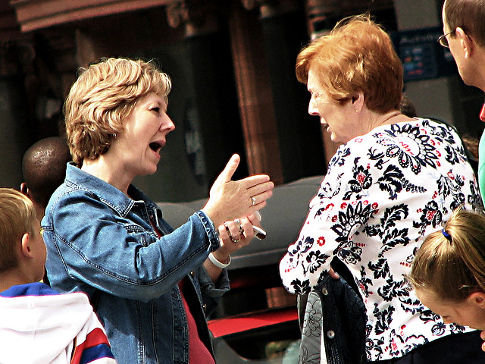
Contenido
Gestos, movimientos y posiciones corporales son signos que hacen parte de la comunicación no verbal.
Vamos para la Universidad | Gobernación de Antioquia – Universidad de Antioquia

Slide 11
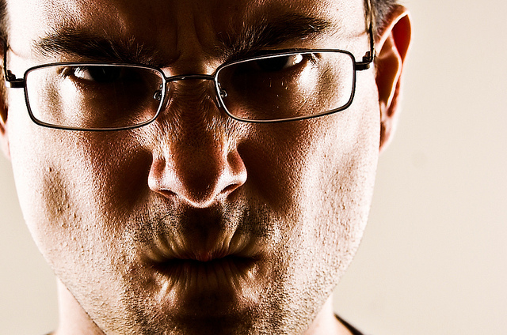
Contenido
Los gestos básicos son los más universalizados: mover la cabeza para afirmar o negar algo, fruncir el ceño en señal de enfado, encogerse de hombros que indica que no entendemos o comprendemos algo, entre otras expresiones.
Vamos para la Universidad | Gobernación de Antioquia – Universidad de Antioquia

Slide 12
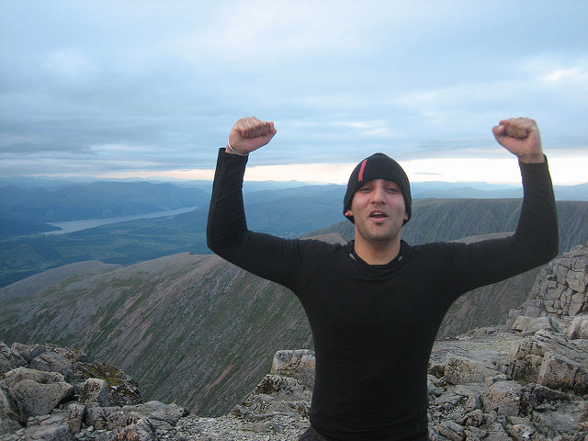
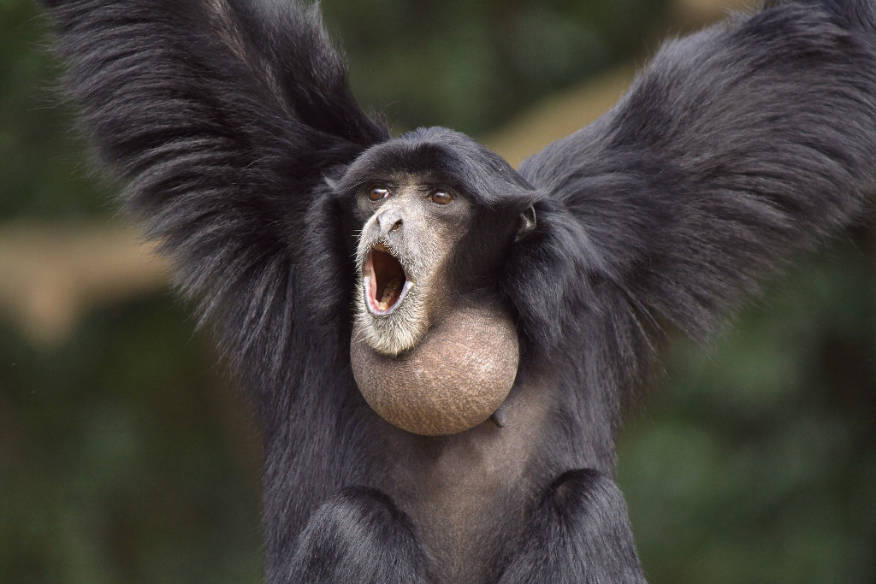
Contenido
Hay gestos que vienen heredados del reino animal, como enseñar los dientes en señal de enfado, levantar un brazo arriba con la mano empuñada como expresión de triunfo.
Vamos para la Universidad | Gobernación de Antioquia – Universidad de Antioquia

Slide 13
Contenido
Los movimientos corporales y faciales están presentes en la interacción entre las personas. El estudio de esta forma de comunicación se conoce como kinésica:
La gestualidad y la corporalidad reflejan emociones y actitudes que marcan el discurso verbal.
Los movimientos corporales conllevan un mayor grado de veracidad que los mismos enunciado verbales.
Cada grupo y cultura se caracterizan por una serie de elementos kinésicos.
Vamos para la Universidad | Gobernación de Antioquia – Universidad de Antioquia

Slide 14
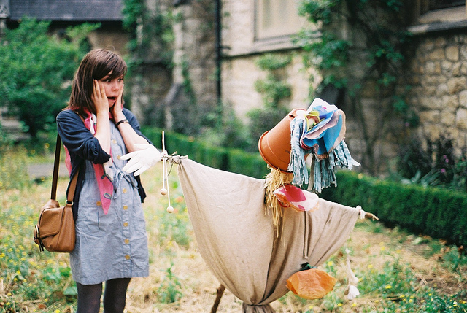
Contenido
Los gestos son cambios de comportamiento, faciales y corporales, originados por procesos de atención, agrado o desagrado donde se evidencia una lectura frente a los estímulos del medio.
Vamos para la Universidad | Gobernación de Antioquia – Universidad de Antioquia

Slide 15
Contenido
Al estudio de la conducta del tocar y el manejo del espacio entre los cuerpos se le llama Proxémica.
Personal, cultural y socialmente hacemos un uso indistinto de las formas de acercarnos corporalmente en la interacción y, de la misma manera que la kinésica, representa un acompañamiento y un refuerzo de la parte verbal.
Vamos para la Universidad | Gobernación de Antioquia – Universidad de Antioquia

Slide 16
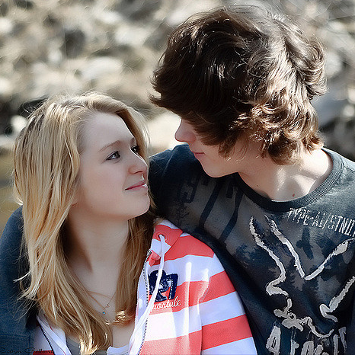
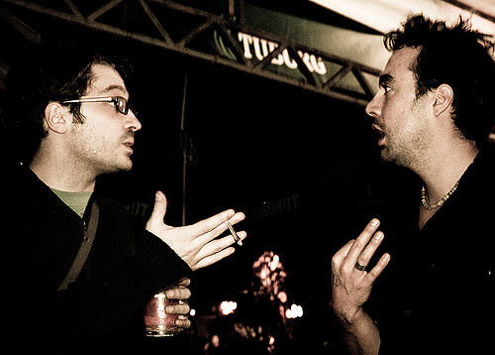
Contenido
Proxémica táctil: manifestación de afectividad, sentimientos, emociones y proximidad.
Proxémica ocular: la mirada, su dirección y el tiempo de fijación son aspectos relevantes.
Vamos para la Universidad | Gobernación de Antioquia – Universidad de Antioquia

Slide 17
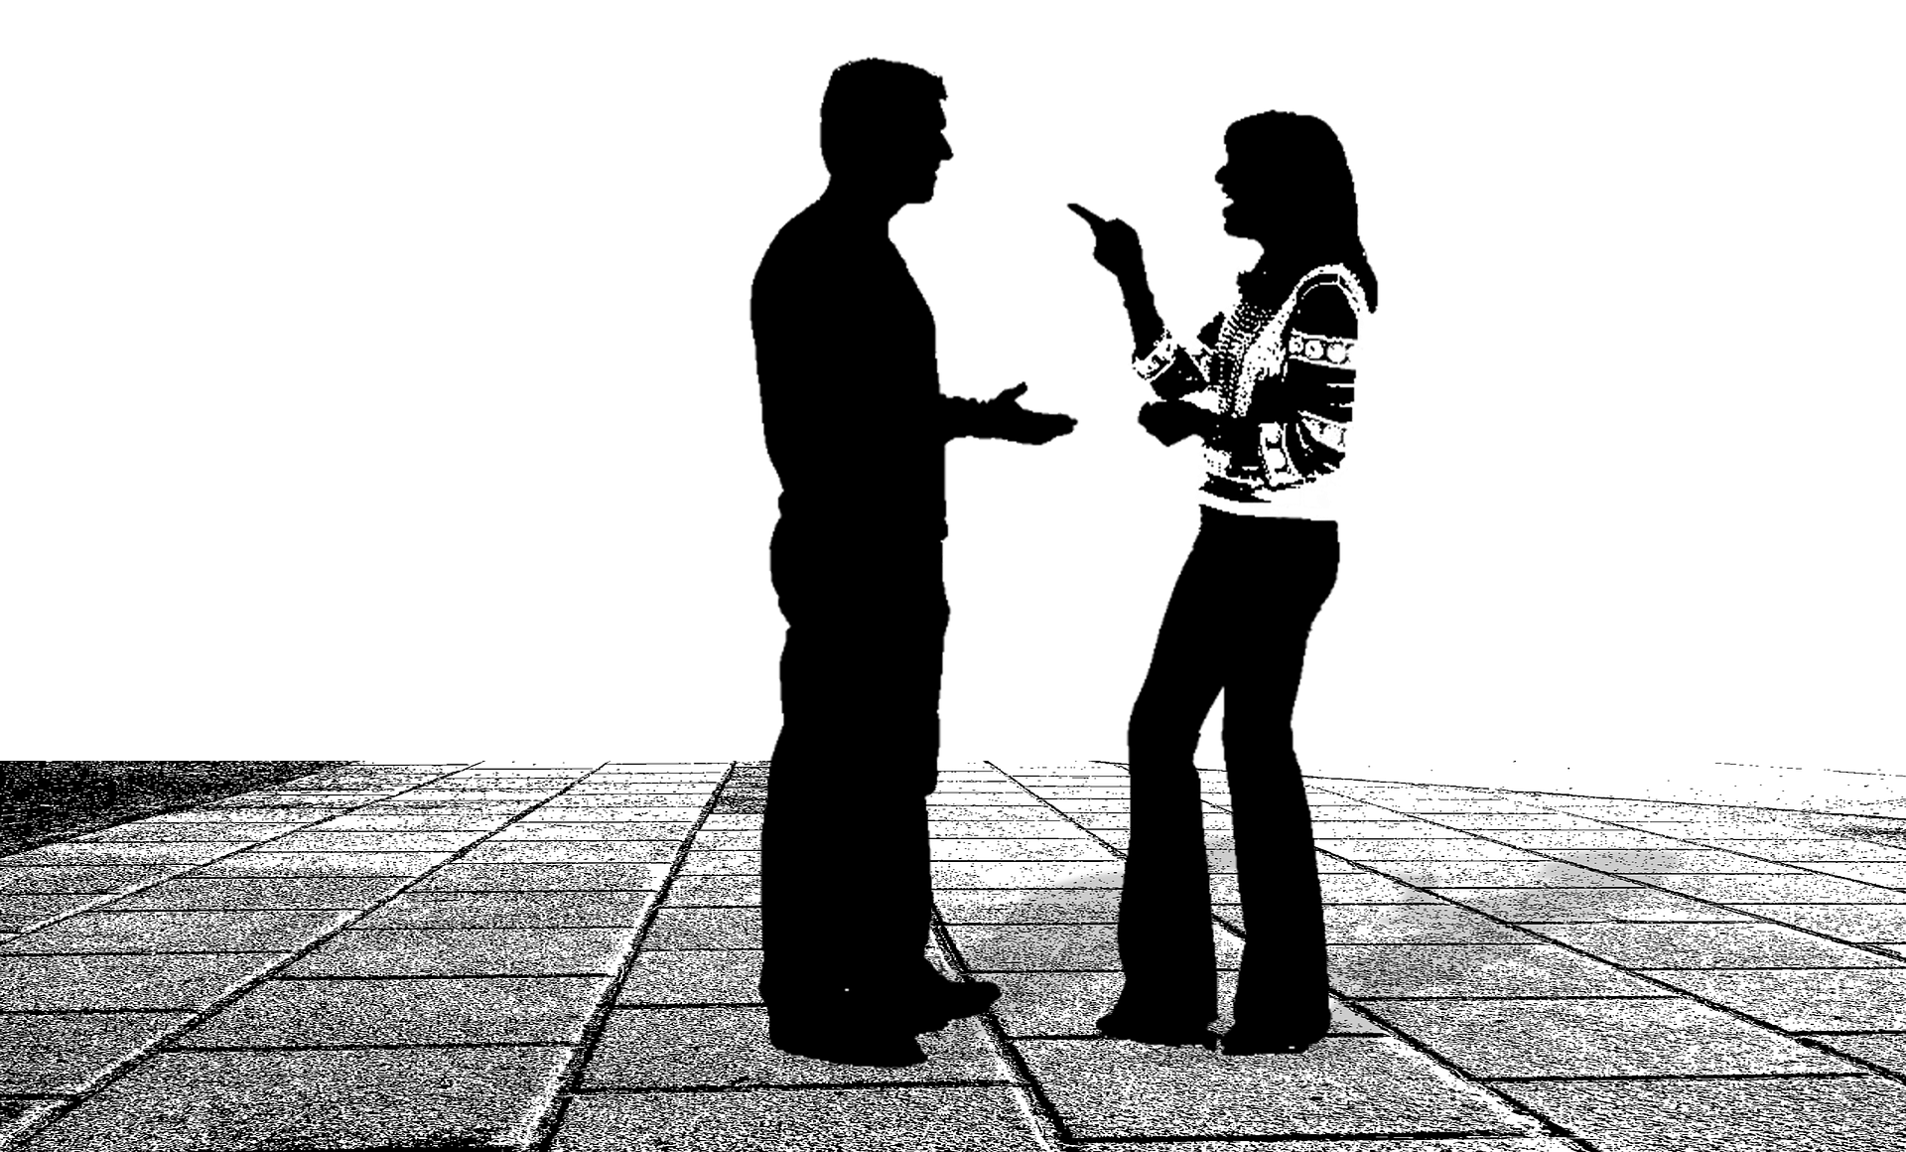
Contenido
Cuanta más coherencia haya entre lo que decimos y la forma en que lo decimos, más favorable será la primera impresión que causemos.
Vamos para la Universidad | Gobernación de Antioquia – Universidad de Antioquia

Slide 18
Contenido
“La Sincronía interaccional es el cimiento donde se edifica la comunicación humana y, sin ella, la comunicación sería quizá imposible. Sirve para indicar a la persona que habla que el oyente está realmente escuchando. Si el oyente se distrae, la sincronía fallará o desaparecerá por completo.”
Investigador Cinesis, William S. Condon
Vamos para la Universidad | Gobernación de Antioquia – Universidad de Antioquia

Slide 19
Contenido
Algunas claves a la hora de hacer una presentación en público son:
Hablar de pie
El que habla de pie asume cierto liderazgo. Tiene mejor visibilidad, mayor amplitud expresiva y la respiración diafragmática se hace plena.
Las piernas no deben separarse mucho. Evitar dar pasitos adelante y atrás (efecto de cierto nerviosismo) o el balanceo continuo en una y otra pierna.
Vamos para la Universidad | Gobernación de Antioquia – Universidad de Antioquia

Slide 20
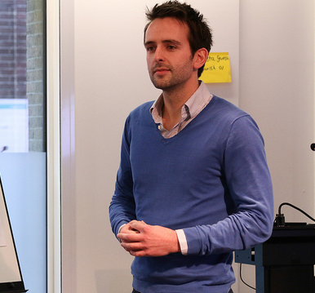
Contenido
Los gestos de descarga
El ser humano comparte con los animales cortas acciones, tics o gestos que sirven de válvula de escape o descanso a la tensión comunicativa.
Vamos para la Universidad | Gobernación de Antioquia – Universidad de Antioquia

Slide 21
Contenido
No deben suprimirse todas las demostraciones de duda o debilidad, sin embargo, se sugiere omitir aquellas acciones que puedan molestar a los interlocutores, por repetidas o ser de mal gusto, por ejemplo: restregarse y limpiarse los ojos o las gafas, llevarse las manos a la nariz y los oídos, rascarse, secarse el sudor y repasar el aseo de nuestras uñas.
Vamos para la Universidad | Gobernación de Antioquia – Universidad de Antioquia

Slide 22
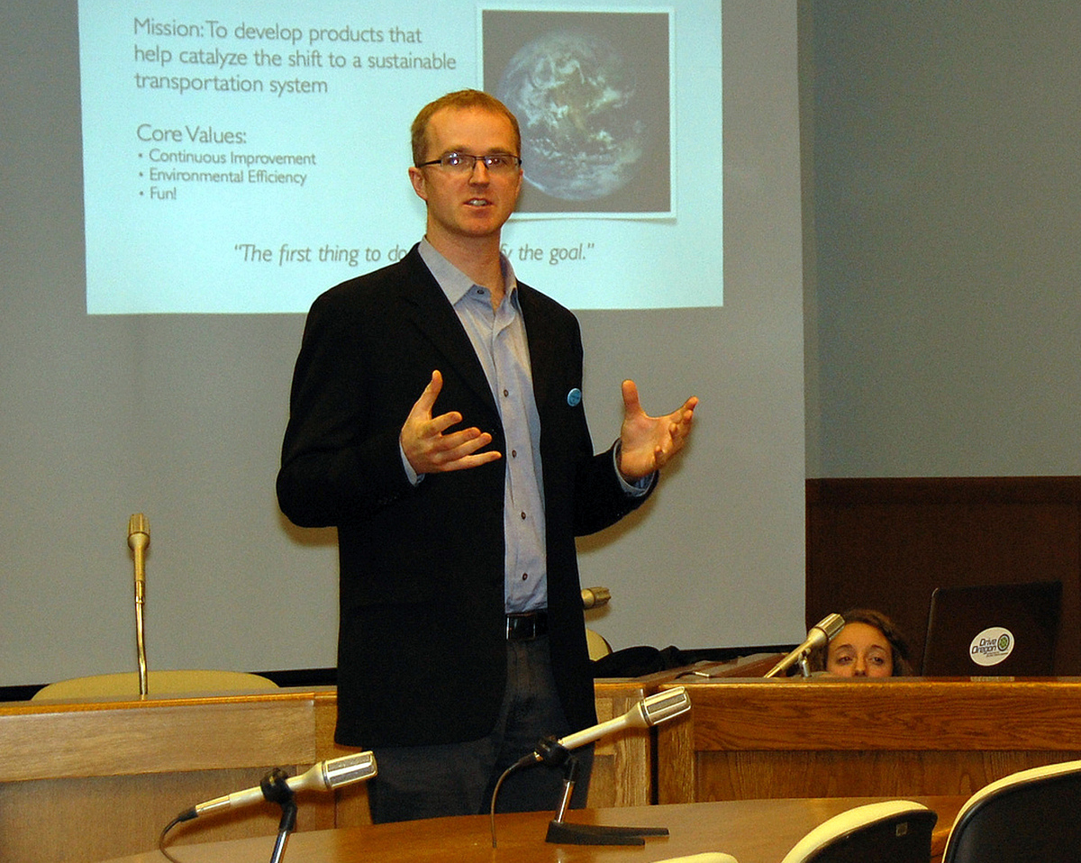
Contenido
¿Qué hacer con las manos?
Las palabras y el sentido de lo que decimos hacen que se muevan nuestras manos sin que tengamos que pensar en el gesto. Las manos no deben estar quietas, aunque pueden estarlo en algunos momentos.
Vamos para la Universidad | Gobernación de Antioquia – Universidad de Antioquia

Slide 23
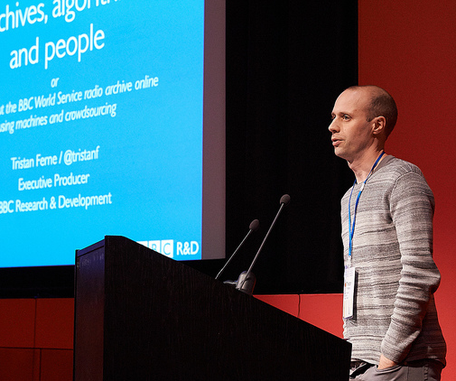
Contenido
Cuando se espera una orden se pueden colocar sobre la parte anterior de las caderas, listas para actuar. Cuando se empieza a hablar, pueden estar delante con los codos flexionados. También se pueden ubicar Juntas, apoyadas en la cintura (no en jarras) o simplemente abiertas y sin rigidez.
Las manos en los bolsillos ocultan algo más que las manos.
Vamos para la Universidad | Gobernación de Antioquia – Universidad de Antioquia

Slide 24
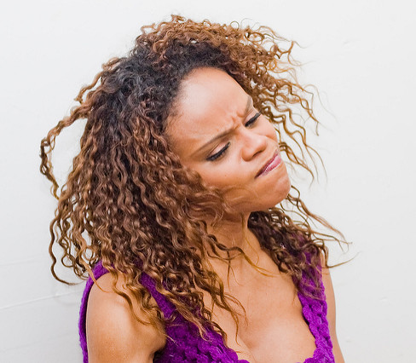
Contenido
El lenguaje del rostro
El puente de la mirada no se suple con nada. Cuando se habla ante un gran público, se puede resbalar la vista por las frentes de los asistentes. Cuando son pocos, habrá que dirigirse especialmente a cada uno cuando se aluden a temas que les pueden interesar.
Vamos para la Universidad | Gobernación de Antioquia – Universidad de Antioquia

Slide 25

Actividad
Vamos para la Universidad | Gobernación de Antioquia – Universidad de Antioquia

Slide 26
Actividad
¿Somos conscientes del lenguaje no verbal?
Antes:
Pregunta:
Cuando expresa un mensaje ¿qué porcentaje de importancia considera qué tiene el lenguaje?
  Verbal (las palabras que dices)
  Vocal (tono, matices y otras características)
  Corporal (señales y gestos)
Al final de sesión se explican las respuestas
Vamos para la Universidad | Gobernación de Antioquia – Universidad de Antioquia

Slide 27
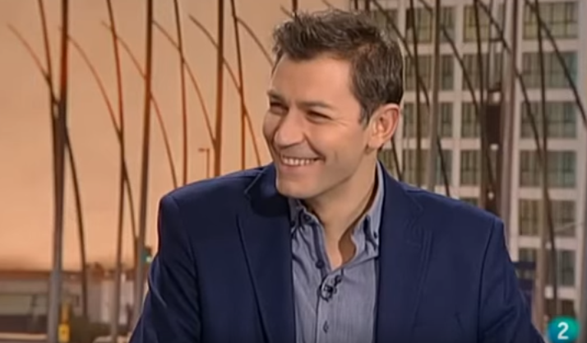
Actividad
Durante:
Visualizar el video
¿Qué tienen las personas encantadoras?
https://www.youtube.com/watch?v=x8RrgB46eGs
Vamos para la Universidad | Gobernación de Antioquia – Universidad de Antioquia

Slide 28
Actividad
Después:
Preguntas literales:
Según Teresa Baró:
¿Cuáles son las características de una persona encantadora?
¿Cómo se refleja el optimismo en una persona?
¿Qué es la elegancia?
Vamos para la Universidad | Gobernación de Antioquia – Universidad de Antioquia

Slide 29
Actividad
Preguntas inferenciales:
¿Qué importancia tiene la sonrisa y las miradas en una interacción?
¿Cómo contribuye el optimismo en la comunicación?
¿Qué es la empatía?
¿Por qué es clave la actitud positiva en la comunicación?
Preguntas críticas:
¿Es posible manipular a través del lenguaje no verbal?
¿Para qué sirve conocer el lenguaje no verbal?
Vamos para la Universidad | Gobernación de Antioquia – Universidad de Antioquia

Slide 30
Actividad
Cierre
El componente verbal comunica información y el no verbal estados y actitudes personales.
El antropólogo Chris Knight, plantea en sus investigaciones que “las palabras solo transmiten el 7% del mensaje y el 93% mediante la comunicación no verbal”. Considera que el lenguaje no sirve para que las personas sientan una buena predisposición para el diálogo, se requiere algo más poderoso que las palabras para ganar la confianza de alguien. Estos son los porcentajes:
Vamos para la Universidad | Gobernación de Antioquia – Universidad de Antioquia

Slide 31
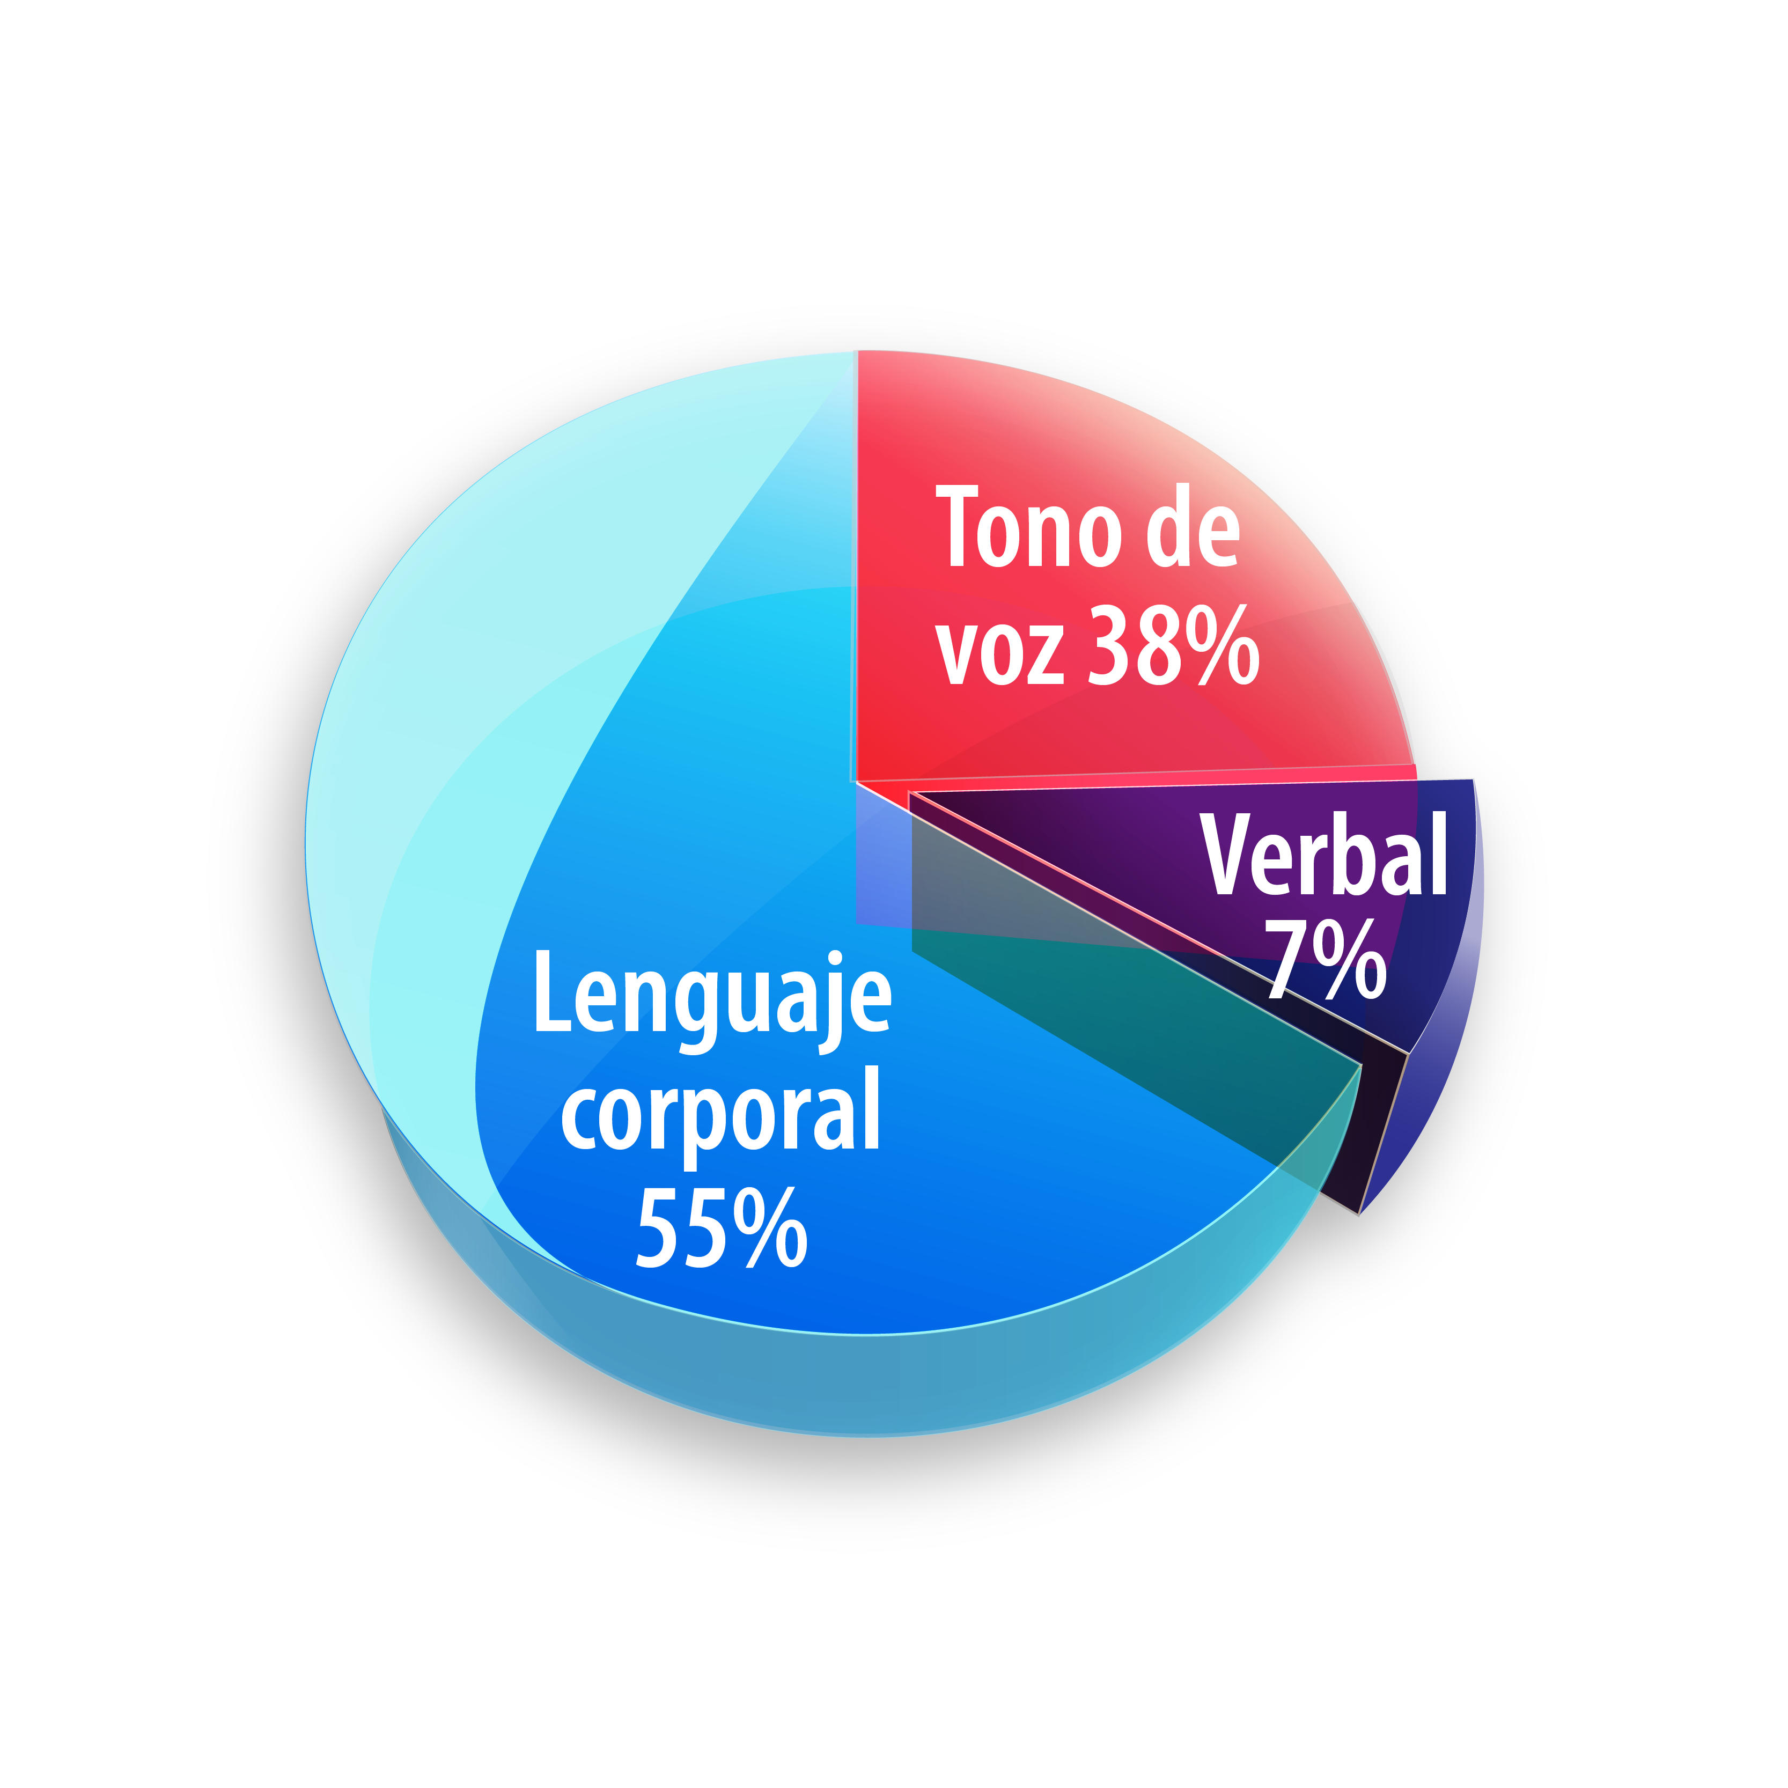
Actividad
Vamos para la Universidad | Gobernación de Antioquia – Universidad de Antioquia

Slide 32

Actividad de profundización
Lectura sugerida: “Obstáculos en la comunicación”
https://rodas5.us.es/file/8e71edf4-310f-85d3-f039-d6dfd4980301/1/comunicacion_SCORM.zip/page_06.htm
Vamos para la Universidad | Gobernación de Antioquia – Universidad de Antioquia

Slide 33
Créditos
Fotografías
"So I says to him, 'THIS is how you do a karate chop'!". Autor: Aislinn Ritchie. En: https://www.flickr.com/photos/richteabiscuit/600780410/
Angry Face. Autor: Ryan Hyde. En: https://www.flickr.com/photos/breatheindigital/4704953402/
Victory. Autor: Georgio. En: https://www.flickr.com/photos/georgio/25446087/
Scared Crow. Autor: Thomas Abbs. En: https://www.flickr.com/photos/tabsinthe/4660726524/
Young Love. Autor: Robyn Gallant. En: https://www.flickr.com/photos/rgallant/4448325617/
"Reservoir Dogs" debate, 3 in the morning. Autor: LaVladina. En: https://www.flickr.com/photos/danielavladimirova/4139352539/
Frohnmayer presentation. Autor: Oregon Department of Tra. En: https://www.flickr.com/photos/oregondot/8466653084/
Speaking in Portugal. Autor: David Armano. En: https://www.flickr.com/photos/7855449@N02/4825678236/
Crime & Justice Hack. Autor: Open Data Institute. En: https://www.flickr.com/photos/ukodi/10308656465/
UKMW13_061. Autor: MuseumsComputerGroup. En: https://www.flickr.com/photos/museumscomputergroup/11162191625/
Michelle. Autor: Jason Kuffer. En: https://www.flickr.com/photos/digiart2001/2147310481/
Siamang, Symphalangus https://upload.wikimedia.org/wikipedia/commons/d/de/Symphalangus_syndactylus,_Chiba_Zoo,_Japan.jpg
Vamos para la Universidad | Gobernación de Antioquia – Universidad de Antioquia

